Slide 1
ML

Slide 2
Будет рассмотрено
Задачи машинного обучения
Метрики качества
Обзор базовых моделей
Кросс-валидация

Slide 3
Задачи ML
Классификация (предсказывание категориальный переменной)
Прогнозирование (предсказывание численной переменной)
Кластеризация (объединение точек по близости)
Обнаружение аномалий 🤟

Slide 4
Классификация
Классификация – это задача машинного обучения, которая заключается в отнесении объекта к одной из заранее определенных категорий на основе имеющихся данных об объекте.
Классификация может быть двухклассовой, когда объект относится к одной из двух категорий, или многоклассовой, когда объект относится к одной из множества категорий.

Slide 5
Классификация (метрика качества)
Точность (accuracy) показывает долю правильных ответов в выдаче.
Точность (precision) показывает какое количество ответов из данных по этому классу является правильным.
Полнота (recall) показывает какое количество объектов данного класса классифицированы данным классом.
https://habr.com/ru/companies/ods/articles/328372/ - хороший обзор метрик

Slide 6
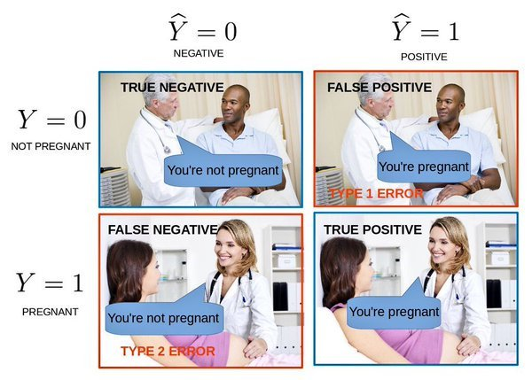
Классификация (TP, FP, TN, FN)

Slide 7
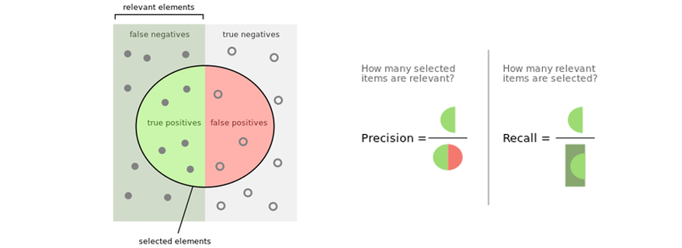
Метрики качества классификации (precision, recall)

Slide 8
Метрики качества классификации (ACC)
Accuracy (точность) - это метрика качества классификации, которая измеряет, какая доля всех объектов была правильно классифицирована моделью.
Формула: Accuracy = (TP + TN) / (TP + TN + FP + FN)
где:
TP (True Positive) - количество объектов, которые были правильно классифицированы как положительные;
TN (True Negative) - количество объектов, которые были правильно классифицированы как отрицательные;
FP (False Positive) - количество объектов, которые были неправильно классифицированы как положительные;
FN (False Negative) - количество объектов, которые были неправильно классифицированы как отрицательные.
Notes:
Например, если мы классифицируем письма на спам и не спам, accuracy показывает, какая доля всех писем была правильно классифицирована моделью. Если accuracy равен 0,95, то это означает, что 95% всех писем были правильно классифицированы, а 5% были неправильно классифицированы.
Accuracy является самой простой метрикой качества классификации, но может быть неправильной в случаях, когда классы несбалансированы или когда ложноположительные и ложноотрицательные ошибки имеют разную важность. Например, если в выборке 95% объектов принадлежат к одному классу, то модель, которая всегда предсказывает этот класс, будет иметь accuracy равную 0,95, но не будет иметь практической ценности.

Slide 9
Метрики качества классификации (Precision)
Precision - это метрика качества классификации, которая измеряет, какая доля объектов, классифицированных как положительные, действительно является положительными.
Формула: Precision = TP / (TP + FP)
где:
TP (True Positive) - количество объектов, которые были правильно классифицированы как положительные;
FP (False Positive) - количество объектов, которые были неправильно классифицированы как положительные.
Notes:
Например, если мы классифицируем письма на спам и не спам, precision показывает, какая доля из писем, отмеченных как спам, действительно является спамом. Если precision равен 0,9, то это означает, что 90% писем, отмеченных как спам, действительно являются спамом, а оставшиеся 10% писем были неправильно классифицированы как спам.
Precision часто используется в задачах, где важно избежать ложных положительных результатов. Например, в медицинской диагностике неверное определение заболевания как положительного может привести к ложным лечебным мерам и повышенным расходам на здравоохранение.

Slide 10
Метрики качества классификации (Recall)
Recall (полнота) - это метрика качества классификации, которая измеряет, какая доля положительных объектов была правильно идентифицирована моделью.
Формула: Recall = TP / (TP + FN)
где:
TP (True Positive) - количество объектов, которые были правильно классифицированы как положительные;
FN (False Negative) - количество объектов, которые были неправильно классифицированы как отрицательные.
Notes:
Например, если мы классифицируем письма на спам и не спам, recall показывает, какая доля всех писем, которые являются спамом, была правильно идентифицирована моделью. Если recall равен 0,8, то это означает, что 80% всех спам-писем были правильно идентифицированы, а оставшиеся 20% были неправильно классифицированы как не спам.
Recall также называют чувствительностью (sensitivity) или вероятностью обнаружения (hit rate). Она часто используется в задачах, где важно избежать ложных отрицательных результатов. Например, в медицинской диагностике неверное определение заболевания как отрицательного может привести к пропущенной диагностике, недооценке заболевания и неправильному лечению.

Slide 11
Метрики качества классификации (F1)
F1-мера (F1-score) - это метрика качества классификации, которая является средним гармоническим между precision и recall.
Формула:
F1 = 2 * (precision * recall) / (precision + recall)
F1-мера является балансом между precision и recall и учитывает как положительные, так и отрицательные ошибки классификации. Она принимает значения от 0 до 1, где 1 означает идеальную точность и полноту, а 0 означает полное отсутствие точности и полноты.
Notes:
Например, если мы классифицируем письма на спам и не спам, F1-мера показывает сбалансированность модели между правильным выявлением спама (recall) и правильным отсеиванием не спама (precision).
Если F1-мера равна 0,9, то это означает, что модель имеет высокую точность и полноту при классификации писем на спам и не спам.
F1-мера часто используется в задачах, где один класс сильно доминирует другой, например, когда большинство объектов относится к отрицательному классу, а положительные объекты составляют меньшинство.

Slide 12
Классификация Итого
Баланс классов (равномерное распредление) – Accuracy (ACC)
Для всего остального – Precision, Recall, F1-score
За кадром на самостоятельное изучение:
AUC – (площадь под ROC кривой)
Log-loss
Confusion Matrix (матрица ошибок)
Notes:
ROC AUC - это метрика, которая используется для оценки качества модели в задачах бинарной классификации. Она оценивает способность модели различать между классами на основе AUC (Area Under the Curve) графика ROC (Receiver Operating Characteristic).
Log Loss - это метрика, которая используется для оценки качества вероятностных прогнозов модели в задачах бинарной или многоклассовой классификации. Она измеряет разницу между предсказанной вероятностью и фактической меткой и находится в диапазоне от 0 до бесконечности. Чем меньше значение log loss, тем лучше производительность модели.
Confusion Matrix (матрица ошибок) - это таблица, которая показывает количество правильных и неправильных классификаций модели для каждого класса. Она может использоваться для расчета многих других метрик качества, включая precision и recall.

Slide 13
Прогнозирование
Прогнозирование – это задача машинного обучения, которая заключается в предсказании значений целевой переменной на основе имеющихся данных (числовая переменная).

Slide 14
Прогнозирование (MAE)
MAE (Mean Absolute Error) - это метрика, которая используется для оценки качества работы модели в задачах регрессии. MAE показывает среднее абсолютное отклонение между предсказанными значениями и истинными значениями целевой переменной. Чем меньше значение MAE, тем лучше качество модели
MAE = (1 / n) * ∑ | y_i - ŷ_i |
где:
n - количество объектов в выборке
y_i - истинное значение целевой переменной для i-го объекта
ŷ_i - предсказанное значение целевой переменной для i-го объекта
Notes:
Например, если мы строим модель для прогнозирования цен на недвижимость, то MAE показывает среднее абсолютное отклонение между нашими предсказаниями цен и реальными ценами на недвижимость. Если MAE равно 10 тысяч долларов, то это означает, что наша модель ошибается в среднем на 10 тысяч долларов при прогнозировании цен на недвижимость.
MAE имеет преимущество перед другими метриками (например, MSE), потому что она не учитывает большие ошибки прогнозирования, что может быть важно для некоторых задач. Например, в задаче прогнозирования цен на недвижимость, большие ошибки могут быть критичными, поэтому MAE может быть более предпочтительной метрикой, чем MSE.

Slide 15
Прогнозирование (MSE)
MSE (Mean Squared Error) - это метрика, которая используется для оценки качества работы модели в задачах регрессии. MSE показывает среднее значение квадрата отклонения между предсказанными значениями и истинными значениями целевой переменной. Чем меньше значение MSE, тем лучше качество модели.
Формула для расчета MSE:
MSE = (1 / n) * ∑ (y_i - ŷ_i)^2
где:
n - количество объектов в выборке
y_i - истинное значение целевой переменной для i-го объекта
ŷ_i - предсказанное значение целевой переменной для i-го объекта
Notes:
Например, если мы строим модель для прогнозирования цен на недвижимость, то MSE показывает среднее значение квадрата отклонения между нашими предсказаниями цен и реальными ценами на недвижимость. Если MSE равно 100 тысяч долларов, то это означает, что наша модель ошибается в среднем на 10 тысяч долларов в квадрате при прогнозировании цен на недвижимость.
MSE имеет некоторые недостатки, потому что она учитывает большие ошибки прогнозирования с большим весом, что может быть нежелательно для некоторых задач. Например, в задаче прогнозирования цен на недвижимость, большие ошибки могут быть критичными, поэтому MSE может быть менее предпочтительной метрикой, чем MAE.

Slide 16
Прогнозирование (R2)
R2 (R-квадрат) - это метрика, которая используется для оценки качества работы модели в задачах регрессии. R2 показывает, какая доля дисперсии целевой переменной объясняется моделью. Чем ближе значение R2 к 1, тем лучше качество модели.
R2 = 1 - (SS_res / SS_tot)
где:
SS_res - сумма квадратов остатков (реальные значения - предсказанные значения)^2
SS_tot - общая сумма квадратов (реальные значения - среднее значение)^2
Notes:
R2 может принимать значения от 0 до 1. Значение R2, близкое к 0, означает, что модель не объясняет дисперсию целевой переменной, а значение R2, близкое к 1, означает, что модель хорошо объясняет дисперсию целевой переменной.
R2 является одной из наиболее популярных метрик для оценки качества модели в задачах регрессии, поскольку она позволяет сравнивать разные модели на основе объясненной дисперсии целевой переменной.

Slide 17
Прогнозирование (MAPE)
MAPE (Mean Absolute Percentage Error) - это метрика, которая используется для оценки качества работы модели в задачах регрессии. MAPE показывает среднюю абсолютную процентную ошибку между предсказанными значениями и истинными значениями целевой переменной. Чем меньше значение MAPE, тем лучше качество модели.
MAPE = (1 / n) * ∑ | (y_i - ŷ_i) / y_i | * 100%
где:
n - количество объектов в выборке
y_i - истинное значение целевой переменной для i-го объекта
ŷ_i - предсказанное значение целевой переменной для i-го объекта
Notes:
Например, если мы строим модель для прогнозирования цен на недвижимость, то MAPE показывает среднюю абсолютную процентную ошибку между нашими предсказаниями цен и реальными ценами на недвижимость. Если MAPE равно 10%, то это означает, что наша модель ошибается в среднем на 10% при прогнозировании цен на недвижимость.
MAPE имеет преимущество перед другими метриками, потому что она показывает ошибку прогнозирования в процентах, что может быть более интерпретируемо для некоторых задач. Например, в задаче прогнозирования продаж, процентная ошибка может быть более полезной метрикой, чем абсолютная ошибка. Однако MAPE также имеет свои недостатки, например, она может быть неопределенной, если реальное значение целевой переменной равно нулю.

Slide 18
Прогнозирование итого
MAE, MSE – численная средняя ошибка
R^2 – от 0 до 1, чем ближе к 1, тем лучше (аналогия AUC в задачах регрессии)
MAPE – самая понятная метрика для заказчиков, показывает % ошибок (как MAE, только в %)
За кадром:
MedAE (Median Absolute error)
RMSE (Root Mean Squared Error)
Notes:
Median Absolute Error (MedAE) - это метрика, которая измеряет медианное абсолютное отклонение между фактическими и предсказанными значениями. Она может быть более устойчивой к выбросам, чем MAE.
Root Mean Squared Error (RMSE) - это метрика, которая является квадратным корнем из MSE. Она также измеряет среднее отклонение между фактическими и предсказанными значениями, но возвращается к оригинальной шкале данных.

